Slide 1
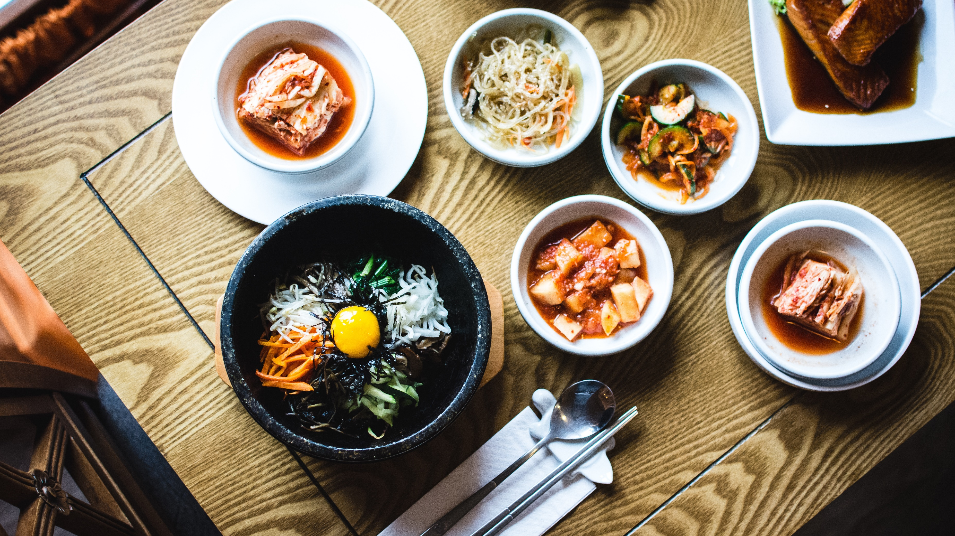
음식 분류와 레시피 추천
FOOD CLASSIFICATION & RECOMMEND RECIPE
조
이현창 김신혁 김호경 김동훈 윤지혜

Slide 2
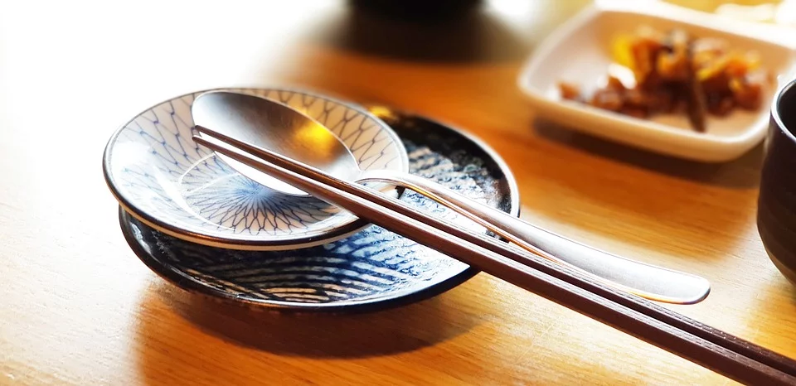
CONTENTS
01 .
02.
03.
04.
05.
06.

Slide 3

01.

Slide 4

01.

Slide 5
01.

Slide 6
01.

Slide 7


Slide 8


목차

Slide 9

무슨 팀
제 목
이현창 김호경 김신혁 윤지혜

Slide 10


Slide 12


Slide 13


Slide 14


Slide 15


